Slide 1
муниципальное бюджетное общеобразовательное учреждение
средняя общеобразовательная школа № 9
г. Шахты Ростовской обл.
Трофимова Наталья Альбертовна, учитель начальных классов
Классный уголок
«Наша школьная страна»
2012 г.

Slide 2
Наш класс

Slide 3
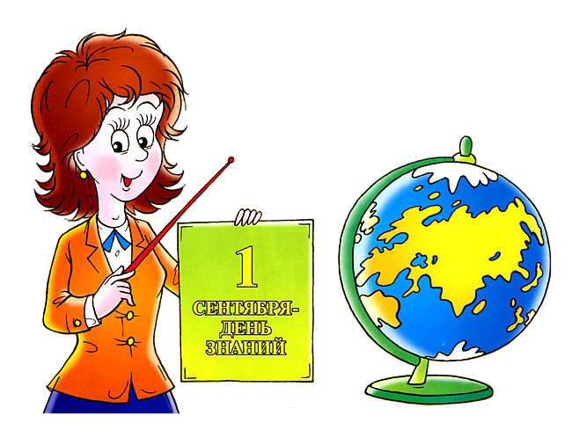
Наш учитель

Slide 4
Наш девиз

Slide 5
Это интересно!

Slide 6
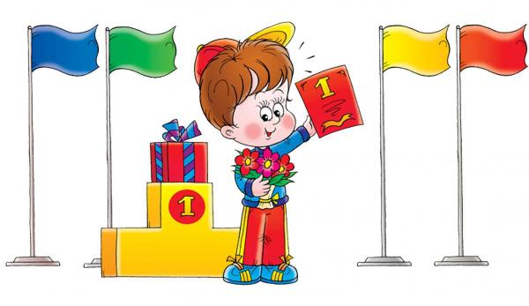
Наши достижения

Slide 7
Информация для родителей

Slide 8
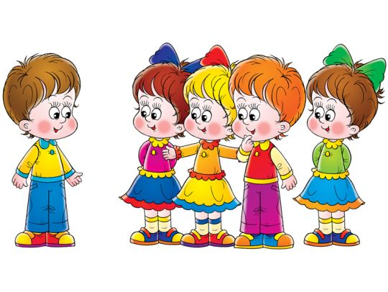
Законы жизни нашего класса

Slide 9
Наши планы
Дата | Мероприятие

Slide 10
Расписание уроков
понедельник
вторник
среда
четверг
пятница

Slide 11
Расписание кружков
Название кружка | День недели | Время

Slide 12
С днём рождения!

Slide 13
Режим дня
Режимные моменты | Время

Slide 14
Список интернет - источников
Фон
http://www.lenagold.ru/fon/geom/kle/raz/razkolkle29.jpg
Картинки
http://pixelbrush.ru/uploads/posts/2010-10/1286517041_0710f34db3image2416890.jpg
http://img0.liveinternet.ru/images/attach/c/5/86/185/86185876_x_3b12558f.jpg
http://img-fotki.yandex.ru/get/4307/fot462.ed/0_3c293_e201febd_XL
http://cs10714.vkontakte.ru/u150403415/-14/x_68f70433.jpg
http://img-fotki.yandex.ru/get/4406/cadi-1986.51a/0_802d8_53263e94_XL
http://www.maaam.ru/upload/blogs/2493c93ea6d465a3686a3ecc53761162.jpg.jpg
http://img-fotki.yandex.ru/get/5410/89635038.622/0_6fce6_81cfbf86_XL
http://img-fotki.yandex.ru/get/5308/89635038.623/0_6fcfa_15b54fe6_XL
http://kagalniksosh1.edusite.ru/images/b9c7fab6e5f5.png
http://img-fotki.yandex.ru/get/5812/89635038.633/0_70018_88c6cbe8_XL
http://pixelbrush.ru/uploads/posts/2011-10/1319023126_3.jpg
http://i012.radikal.ru/0710/6c/8dbf1cfd9bc9.jpg
http://lensmid2007.narod.ru/10.jpg
http://arstyle.org/uploads/posts/2010-07/1278134235_1263974450_10.jpg
http://img-fotki.yandex.ru/get/5507/cadi-1986.51b/0_80302_a3fba2ca_XL
http://rcsrp.rusedu.net/gallery/1553/001_small.jpg
http://cs10205.vkontakte.ru/u37216415/-5/x_282fd4af.jpg
http://www.edu.cap.ru/home/5328/roditelam/roditelam.jpg
http://gorod.tomsk.ru/uploads/26025/1273564185/33_1.jpg
http://www.raduga.odessa.ua/uploaded/News/64/big_4e53f3792a46cshutterstock_581732.jpg
http://arstyle.org/clipart/rastr/52937-detki-2-klipart.html

